Slide 1
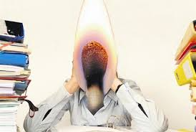
Практическое занятие
«Почему я выгораю?»
Исполнитель: Степанова Мария Николаевна, педагог-психолог

Slide 2
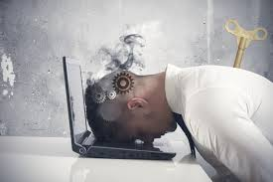
Профессиональное выгорание
Физическое
истощение
Эмоциональное
истощение
Умственное
истощение

Slide 3
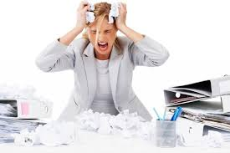
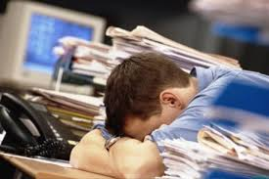
Причины возникновения профессионального выгорания:

Slide 4
Усталость
Рассеянность
Нарушение сна
Негативная самооценка
Тревожность
Профессиональное выгорание
выражается:
Пассивность
Агрессивность
Потеря интереса к работе, к жизни
Рост заболеваемости
Нарушение аппетита

Slide 5
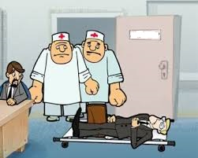
Что делать в ситуации, если вы заметили признаки выгорания?

Slide 6
Строить теплые отношения!
Учиться слушать себя!
Знать себя!
Понимать себя!
Заботиться о себе!
Контролировать эмоции и чувства!
Получать удовольствие!
Организм обладает механизмами саморегуляции и восстановления сил!

Slide 7
Гибкость в построении новых смыслов.
Умение найти новый смысл в профессии;
Переоценить свою роль и открывать в ней новые грани;
Ставить перед собой новые цели…
«Гибкая веточка не сломается под ударами судьбы!!!»

Slide 8
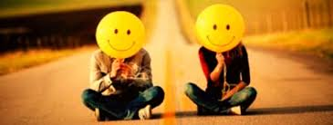
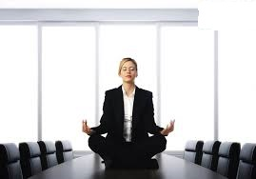
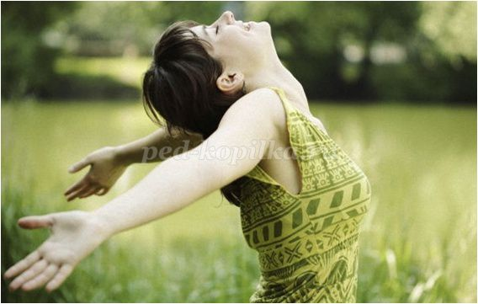
Саморегуляция.

Slide 9
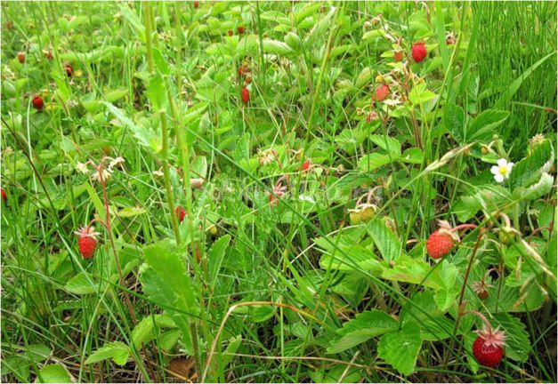
Упражнение «Земляничная поляна»

Slide 10
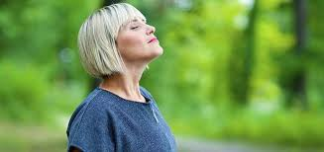
Управление дыханием.

Slide 11
На счет 1-2-3-4 медленный глубокий вдох (при этом живот выпячивается вперед, а грудная клетка неподвижна),
На следующие 1-2-3-4 проводится задержка дыхания,
Затем плавный выдох на счет 1-2-3-4,
Снова задержка перед следующим вдохом на счет 1-2-3-4.
Через 3-5 минут такого дыхания вы заметите, что ваше состояние стало заметно спокойней и уравновешенней.

Slide 12
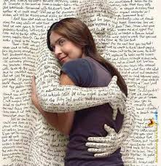
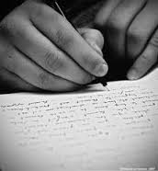
Упражнение «Напиши письмо».

Slide 13
10 секретов счастья:
Сила
отношения

Slide 14
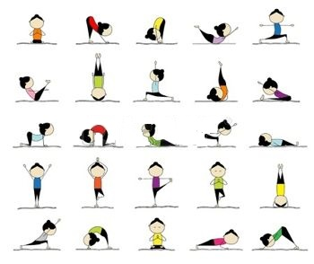
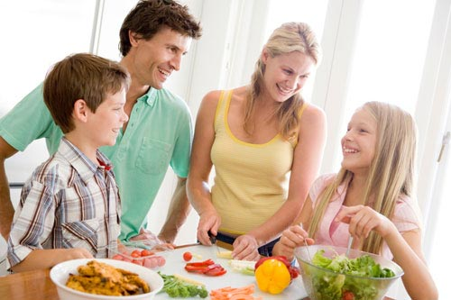
Сила тела

Slide 15
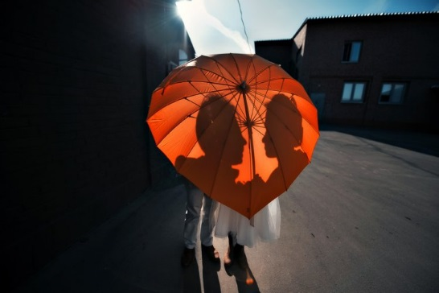
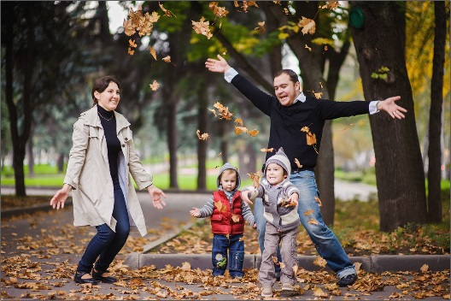
Сила жизни
в мгновении

Slide 16
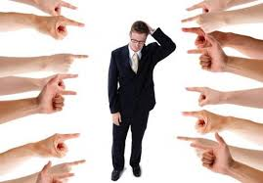
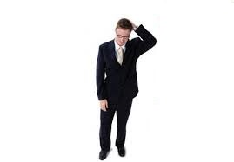
Сила представлений
о себе

Slide 17
Сила цели
Смысл
жизни
Цель

Slide 18
Сила смеха

Slide 19
Сила прощения

Slide 20
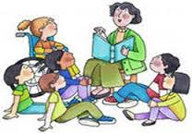
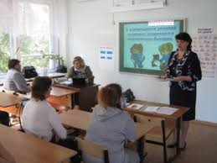
Сила умения давать

Slide 21
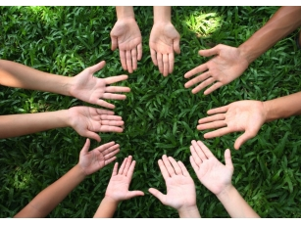
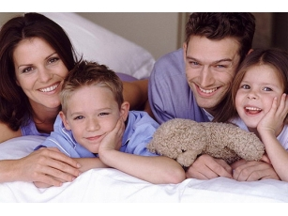
Сила
взаимоотношений

Slide 22
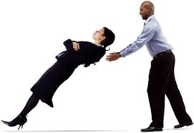
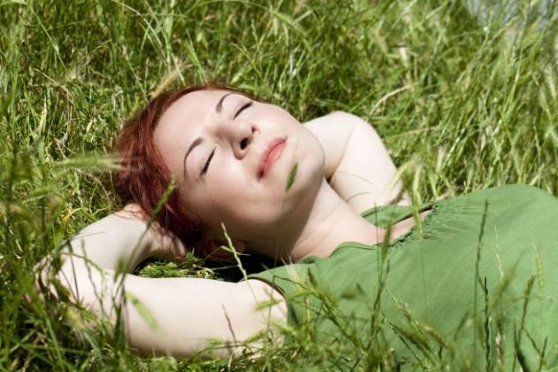
Сила веры

Slide 23
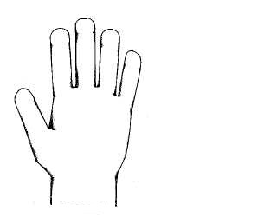
Знай!
Применяй!
Действуй!
До новых встреч!!!
Я рада нашей встрече!!!

